Slide 1

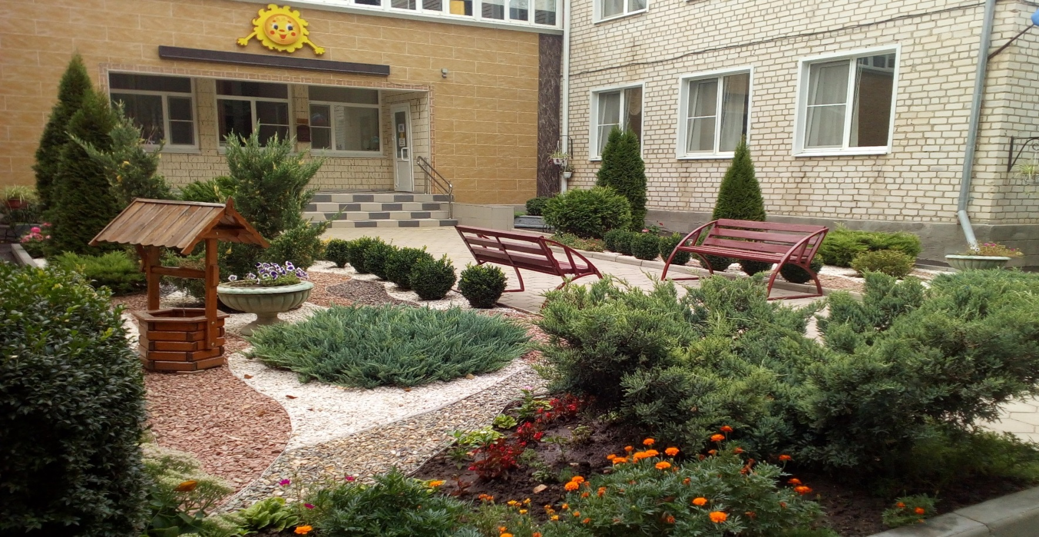
ТЕМА: «СРЕДСТВА УСПЕШНОЙ АДАПТАЦИИ И ПОЗИТИВНОЙ СОЦИАЛИЗАЦИИ ДЕТЕЙ С ОГРАНИЧЕННЫМИ ВОЗМОЖНОСТЯМИ ЗДОРОВЬЯ В УСЛОВИЯХ ДЕТСКОГО САДА»
МДОУ детский сад комбинированного вида №53 «Солнышко»
педагог – психолог Маркова Г.Н.

Slide 2

Цель :
ЗАДАЧИ:

Slide 3

Основные направления работы:
оказание комплексной психолого-педагогической помощи по внедрению в среду типично развивающихся сверстников в виде психолого-педагогической коррекции социальной реабилитации детей с ограниченными возможностями здоровья
комплексное изучение проблем ребенка командой специалистов и определение возможностей и потребностей ребенка в психологической, коррекционно-педагогической и социальной помощи
разработка и составление индивидуальной развивающей программы, с учетом социальной ситуации развития ребенка
консультирование и обучение родителей по вопросам воспитания детей с ограниченными возможностями в развитии в условиях семьи
проведение коррекционно-развивающего обучения в форме индивидуальных, групповых занятий
подготовка, методическое руководство и оказание помощи педаго­гам общеобразовательных учреждений по включению детей с ограниченными возможностями в общеобразовательную среду

Slide 4

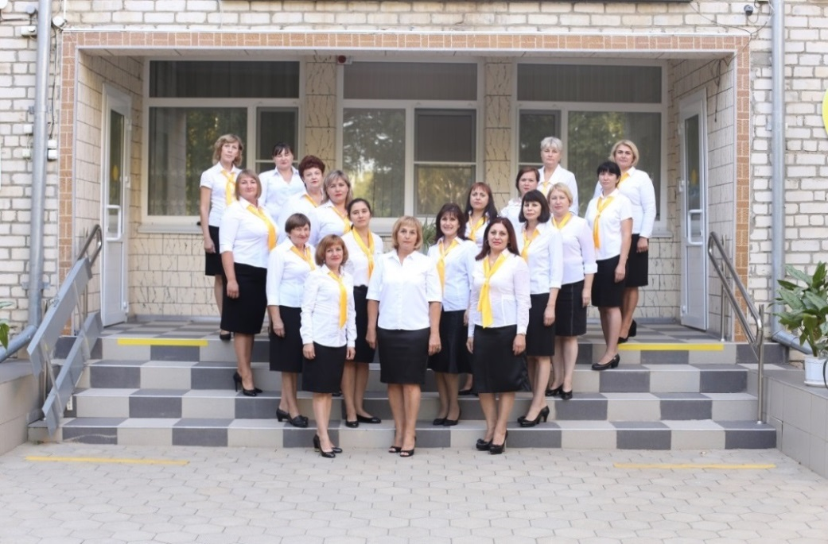
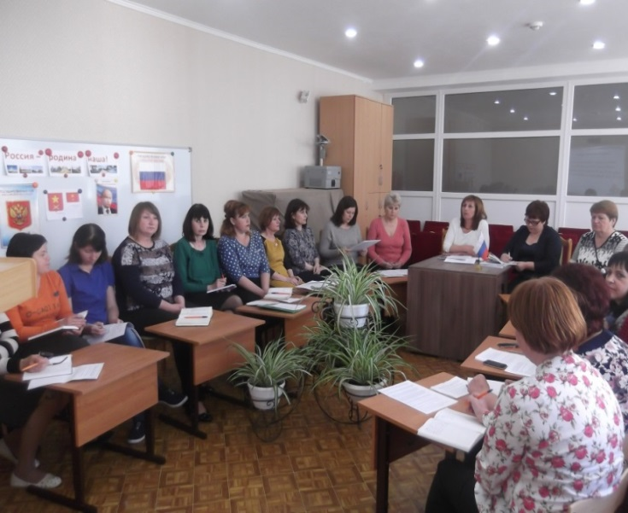
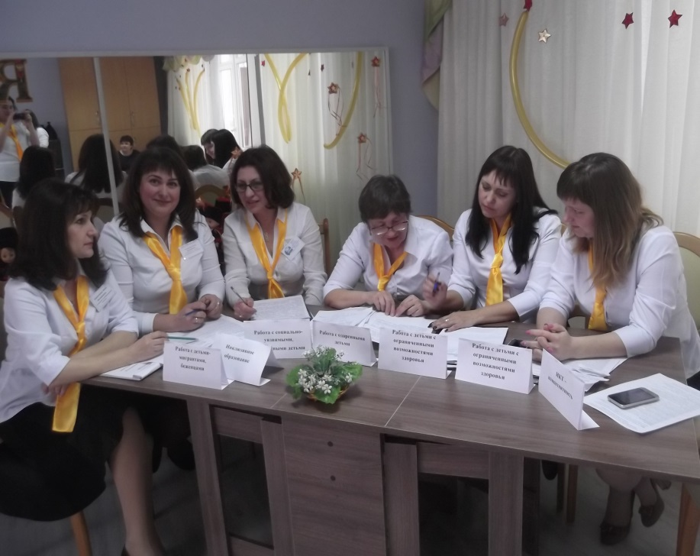
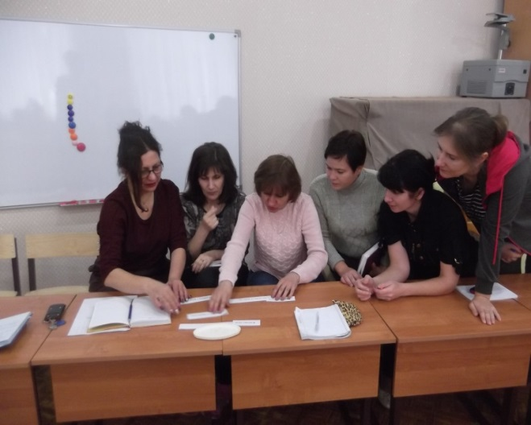
ПРИНЦИП КОМАНДНОЙ РАБОТЫ КОЛЛЕКТИВА

Slide 5

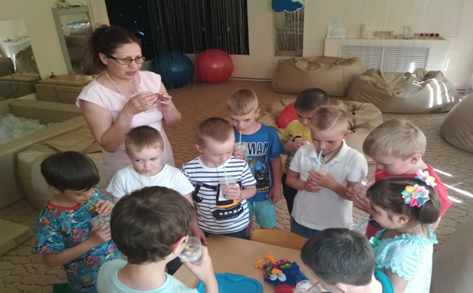
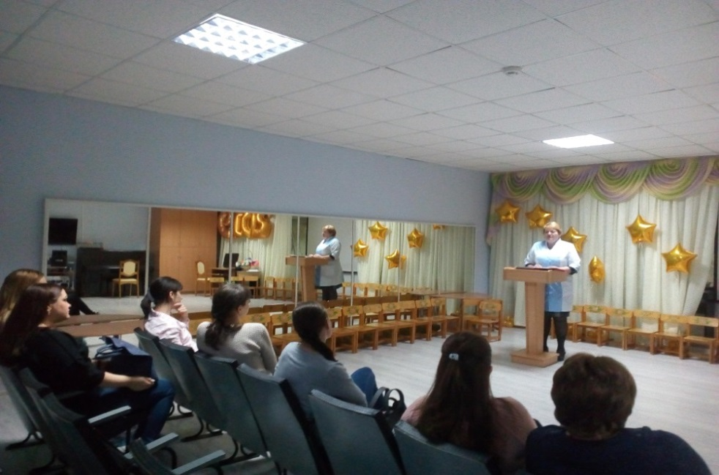
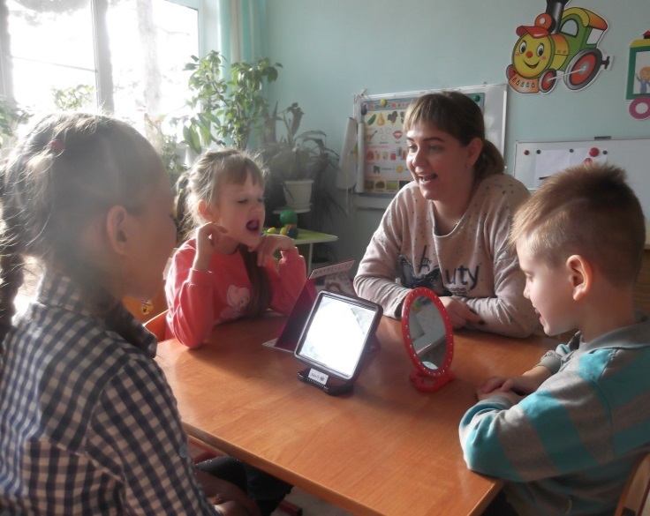
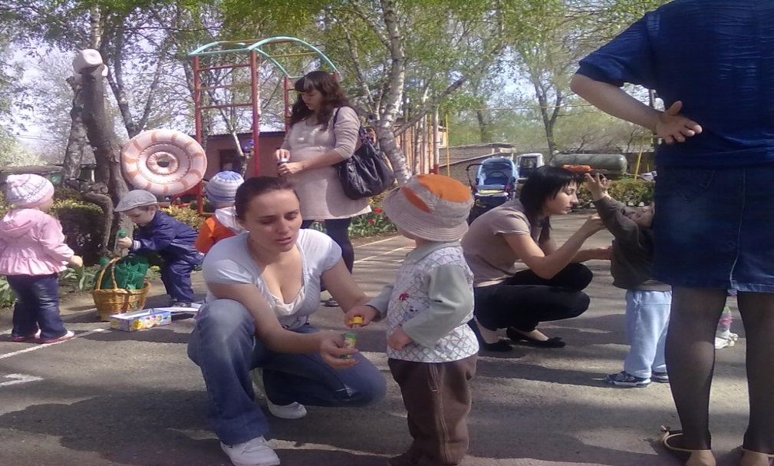
ВЗАИМОДЕЙСТВИЕ СПЕЦИАЛИСТОВ СЛУЖБЫ
СОПРОВОЖДЕНИЯ ДЕТЕЙ С ОВЗ В ДЕТСКОМ САДУ

Slide 6




ДЕТИ С ОГРАНИЧЕННЫМИ ВОЗМОЖНОСТЯМИ ЗДОРОВЬЯ , ИСПЫТЫВАЮЩИЕ ТРУДНОСТИ В РАЗВИТИИ: КТО ОНИ?

Slide 7
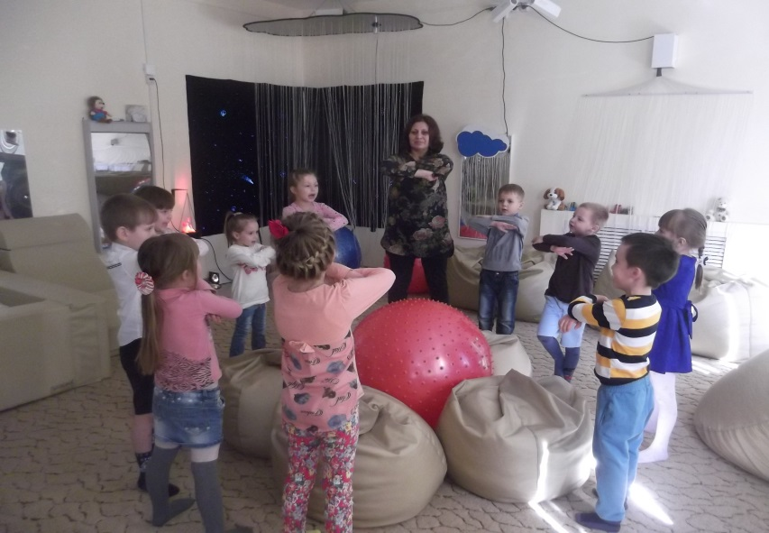
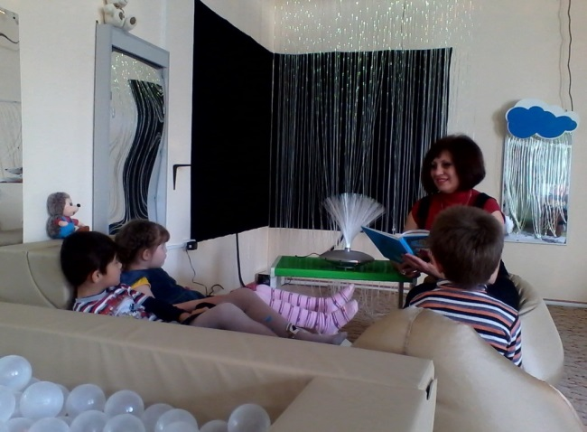
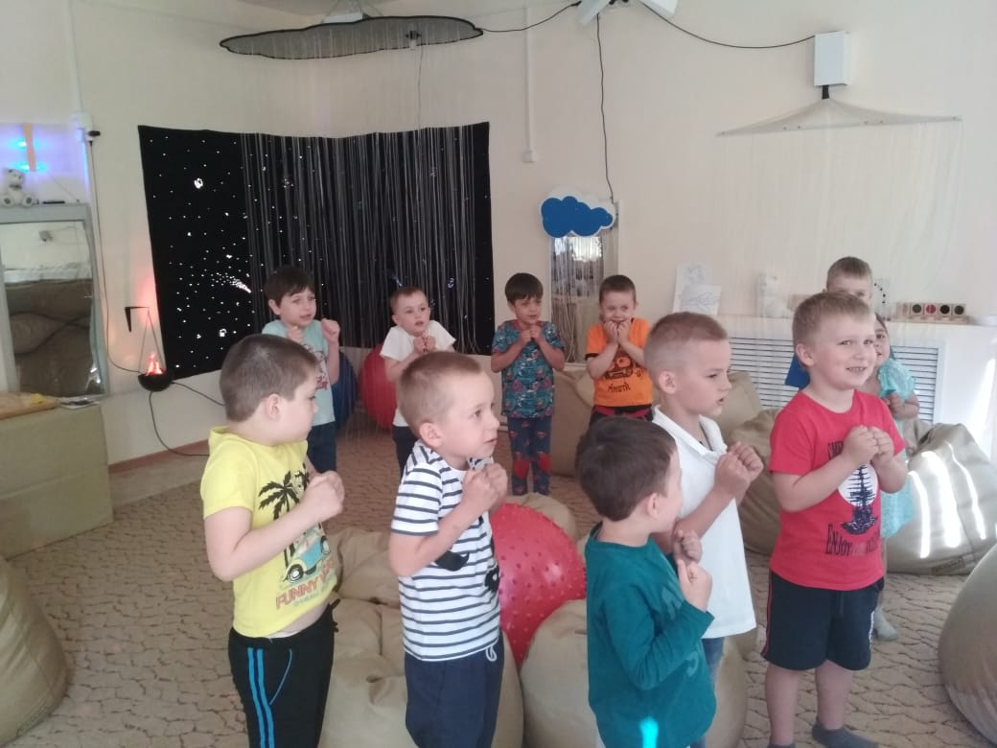
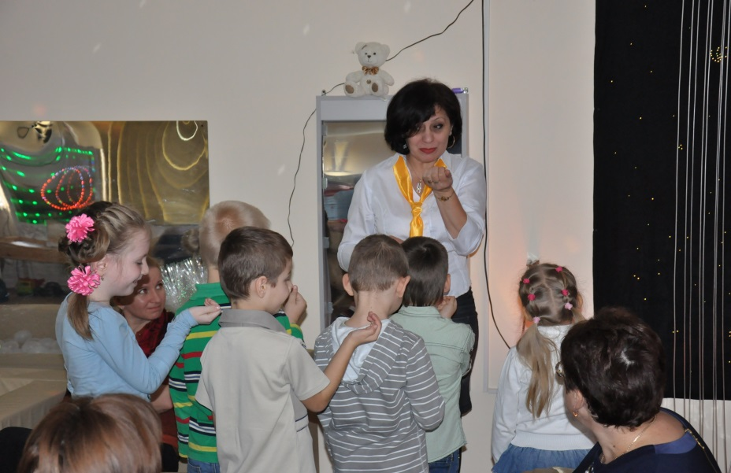
ЗАЩИТА ИНТЕРЕСОВ ДЕТЕЙ С
ОГРАНИЧЕННЫМИ ВОЗМОЖНОСТЯМИ ЗДОРОВЬЯ

Slide 8

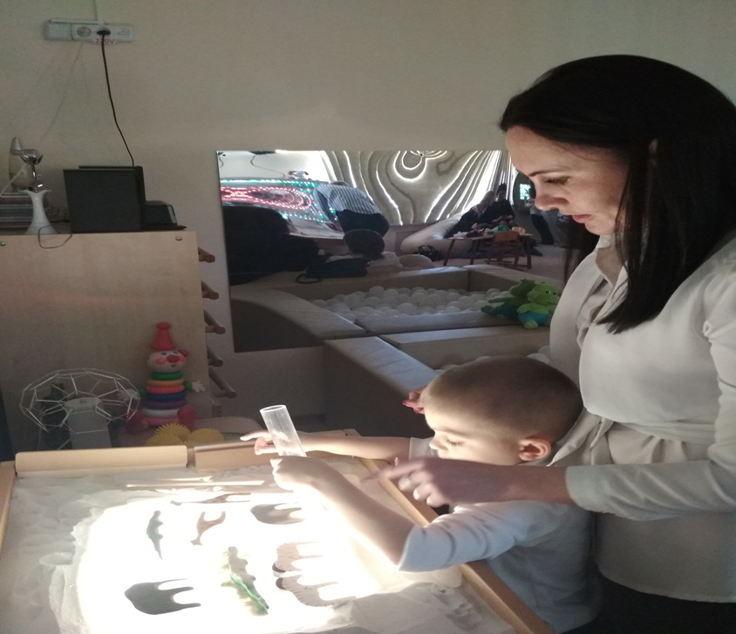
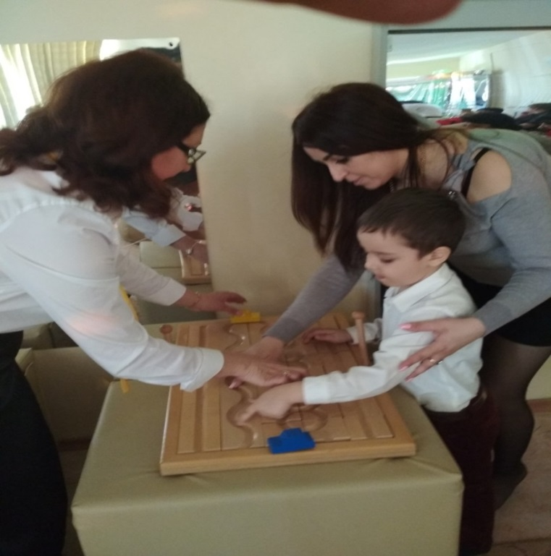
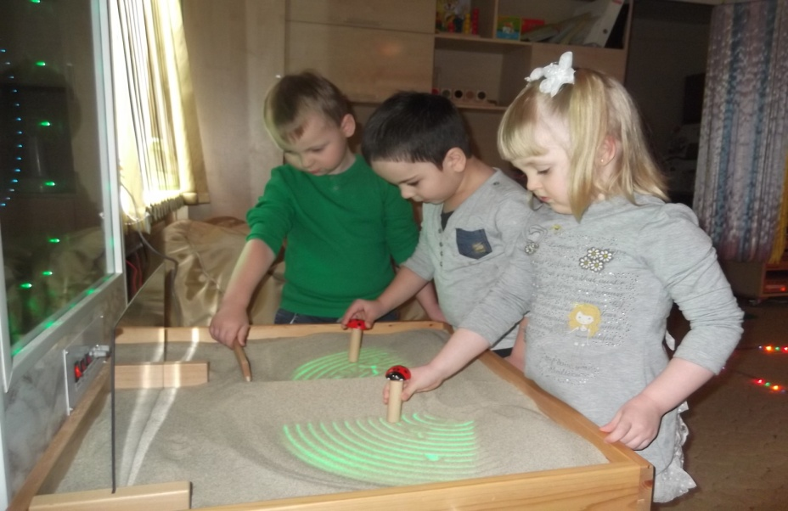
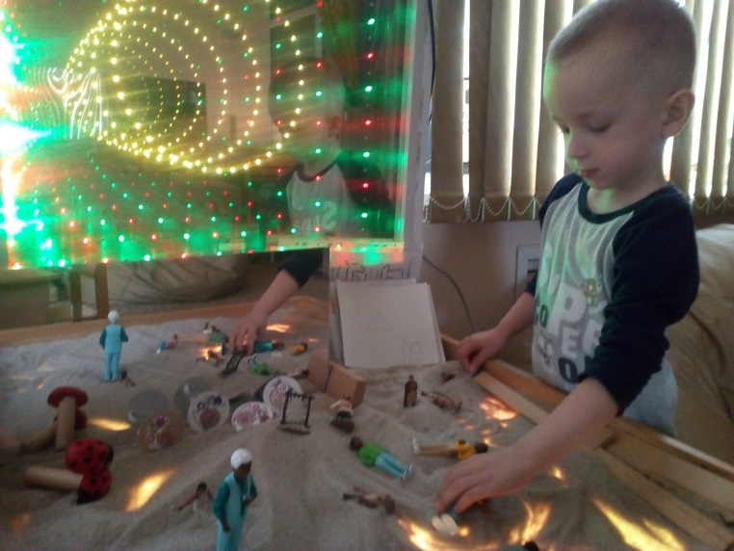
ТЕХНОЛОГИЯ – ПЕСОЧНОЙ ТЕРАПИИ

Slide 9
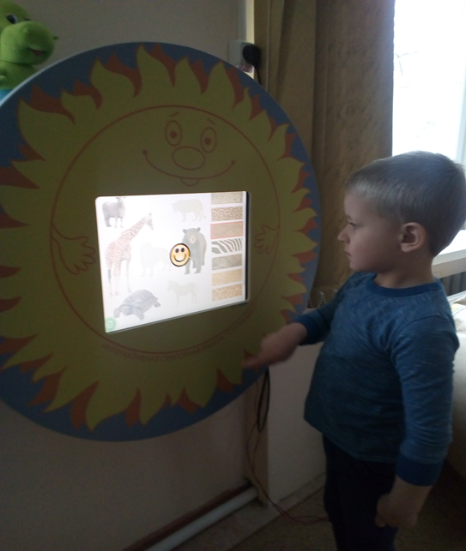
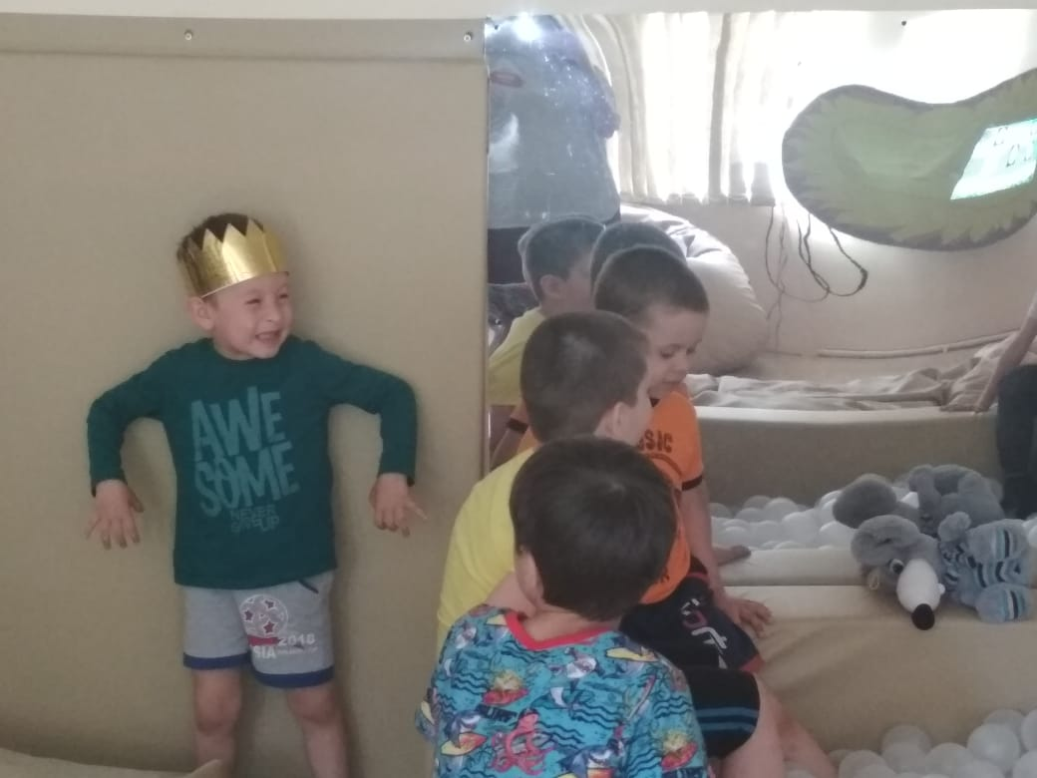
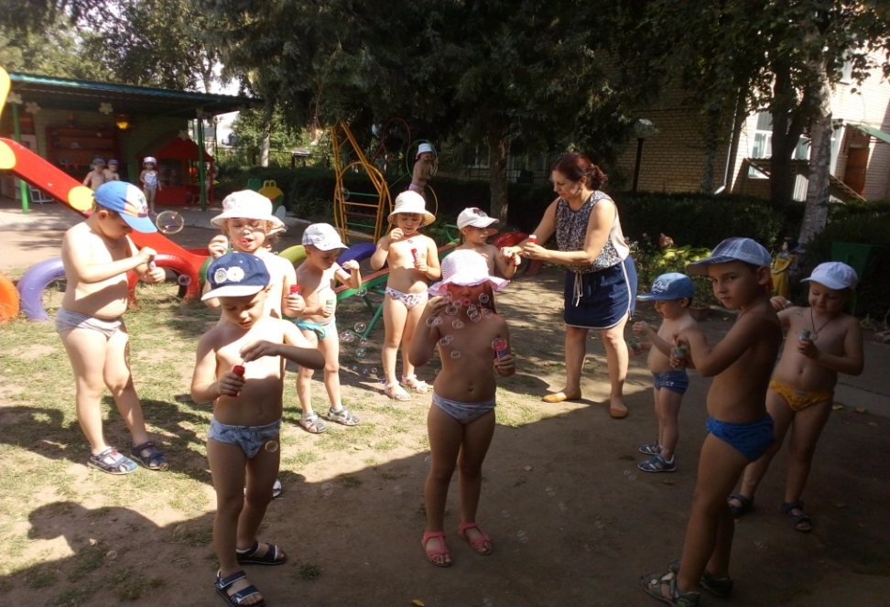
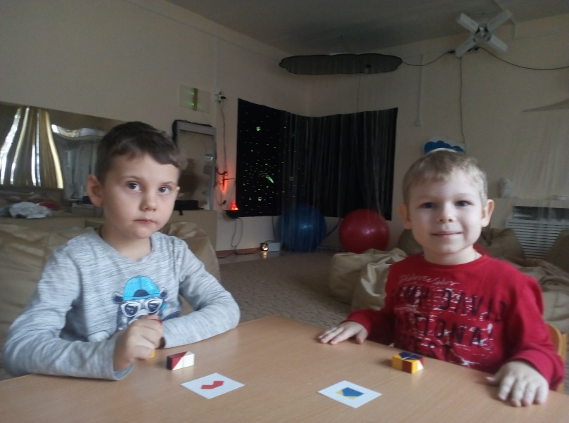
УСЛОВИЯ ДЛЯ САМОСТОЯТЕЛЬНОГО РАЗВИТИЯ
ВО ВЗАИМОДЕЙСТВИИ С ДРУГИМИ ДЕТЬМИ.

Slide 10
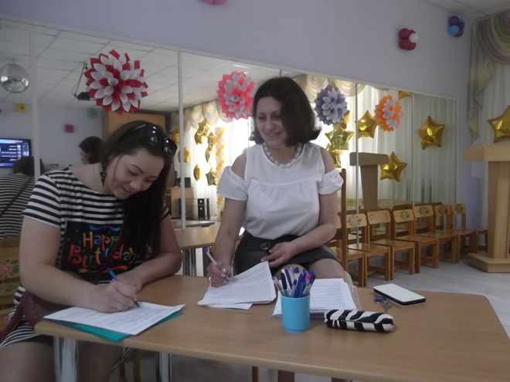
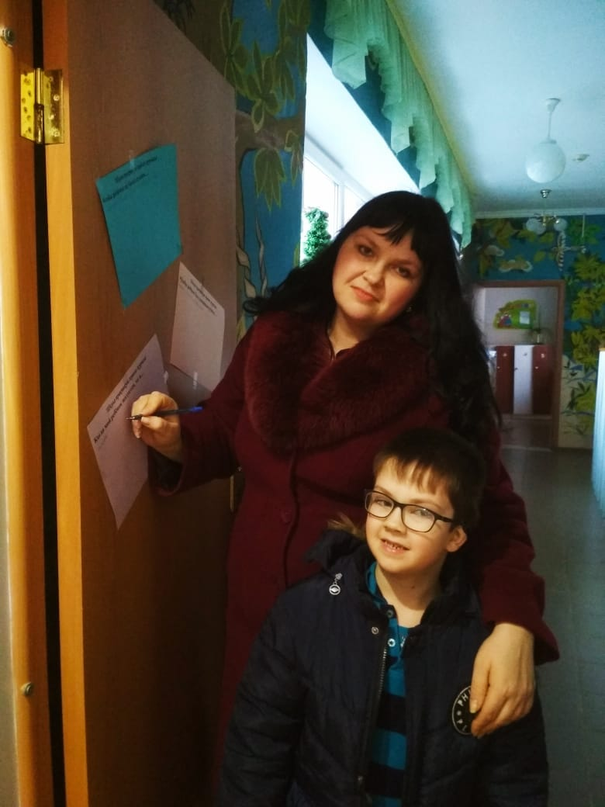
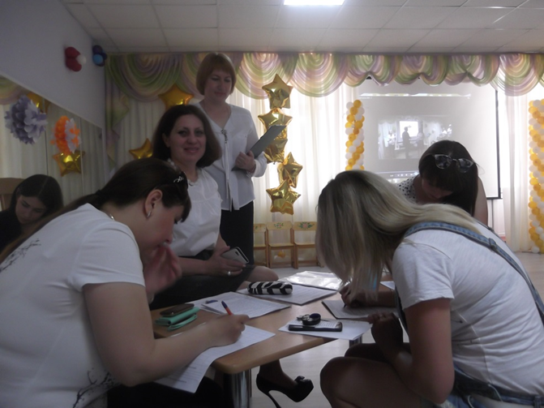
ЗАПРОСЫ РОДИТЕЛЕЙ И ИНТЕРЕСЫ РЕБЕНКА

Slide 11
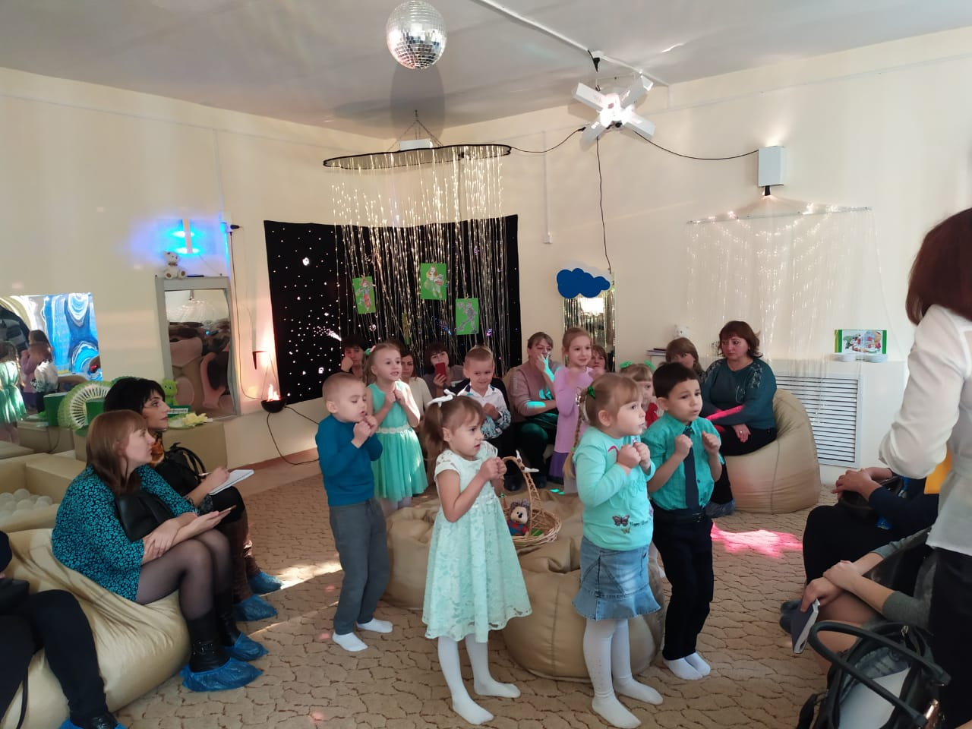
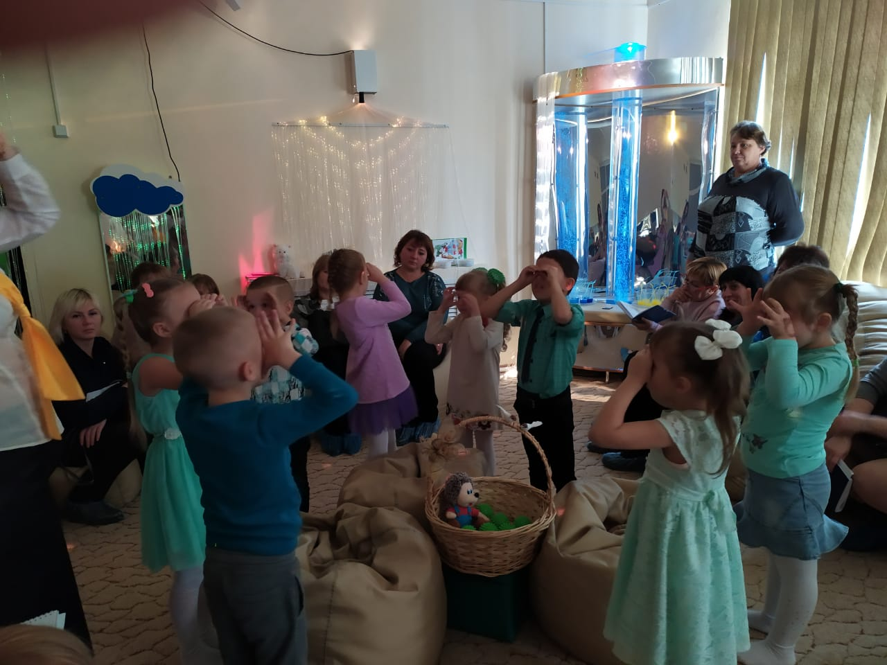
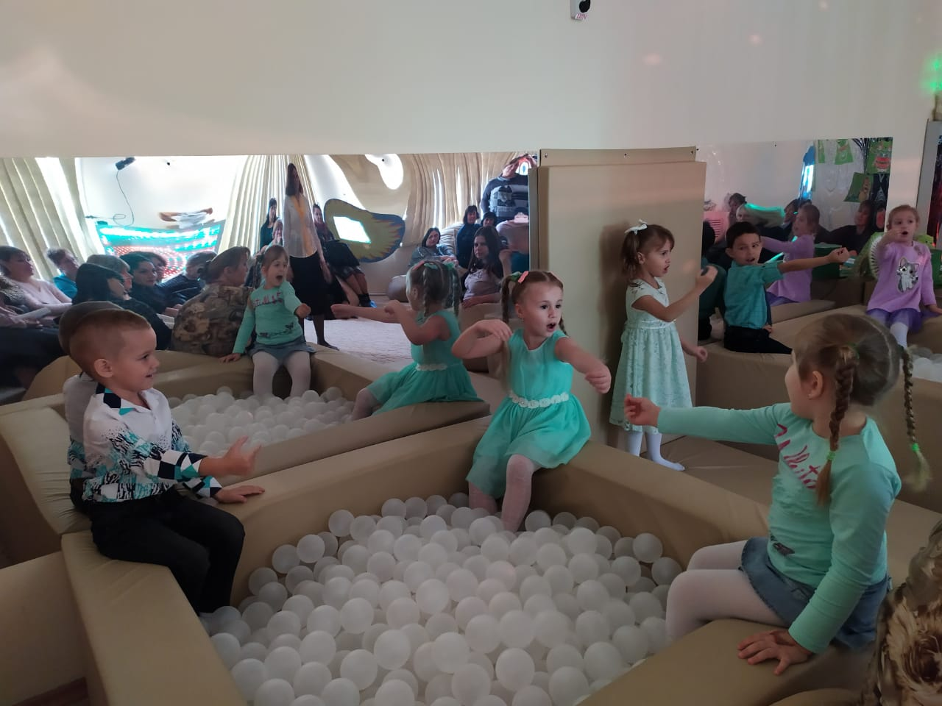
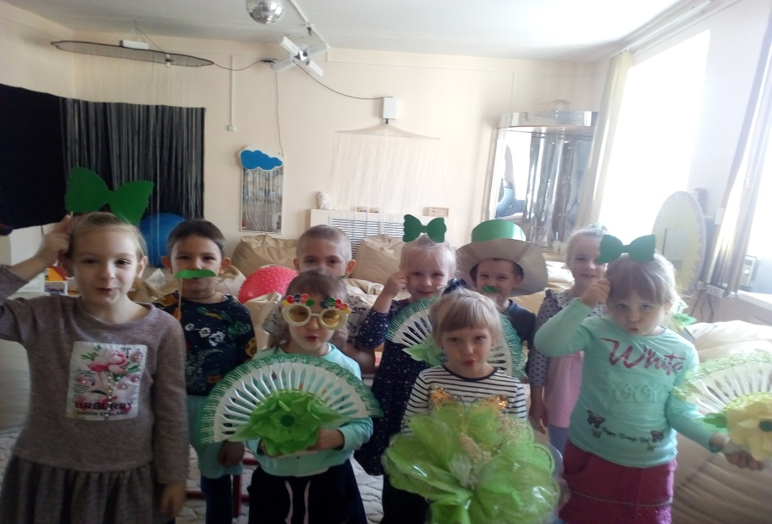
ТЕХНОЛОГИЯ ВОЗДЕЙСТВИЯ ЦВЕТОМ
«ЦВЕТОВЫЕ МИНУТКИ»

Slide 12
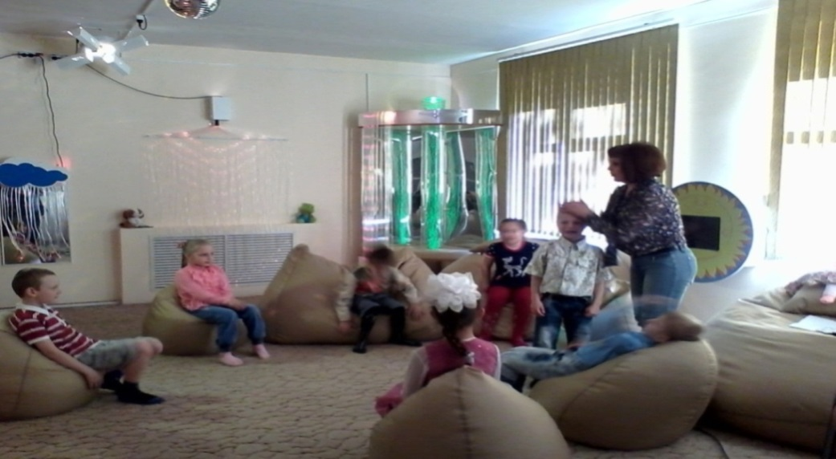
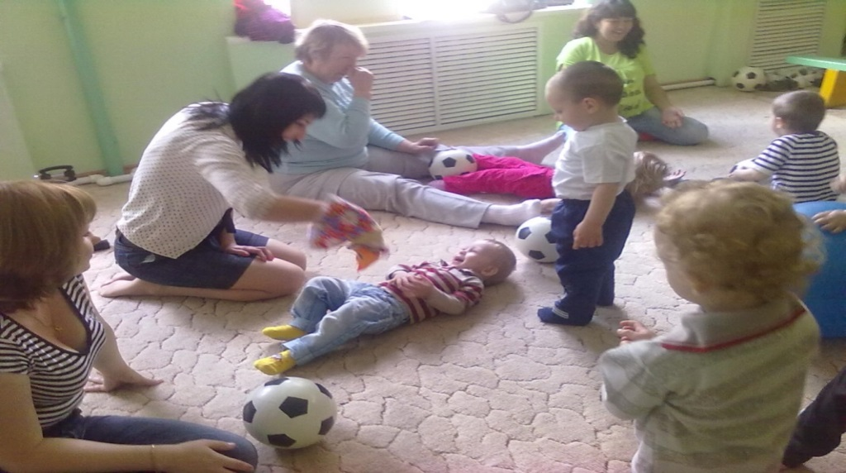
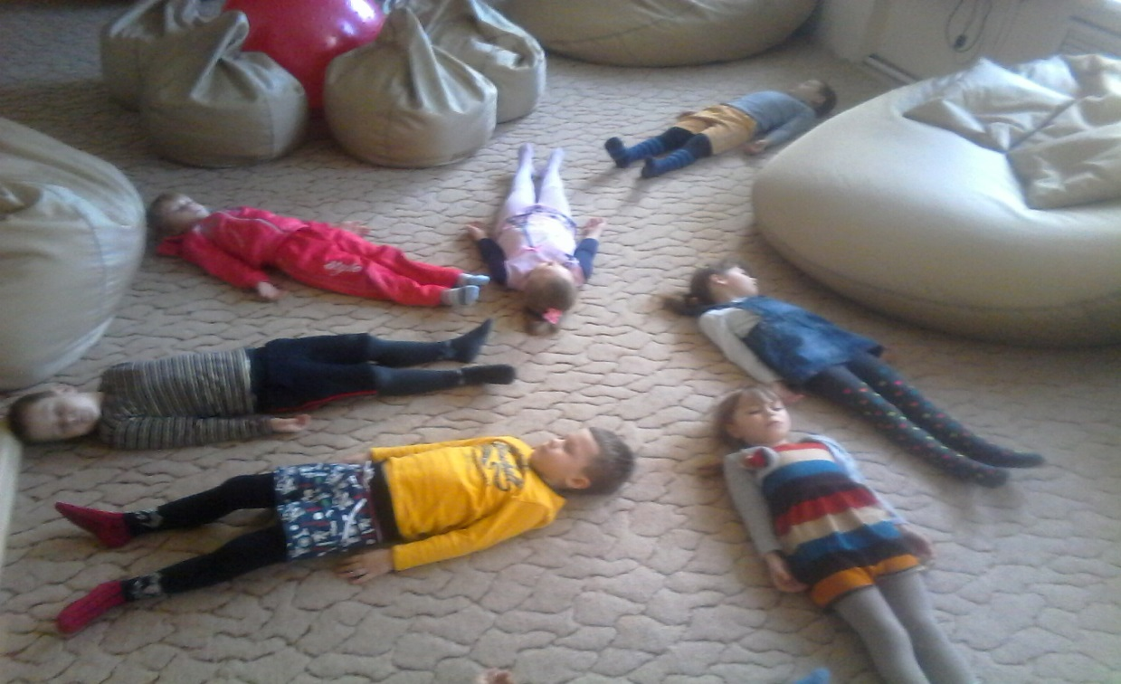
ТЕХНОЛОГИИ ДЫХАНИЯ
ХАГОТЕРАПИЯ

Slide 13
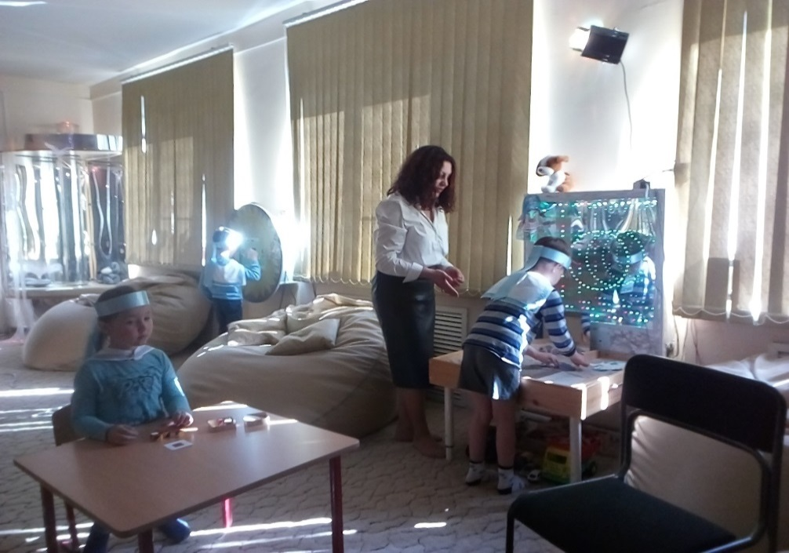
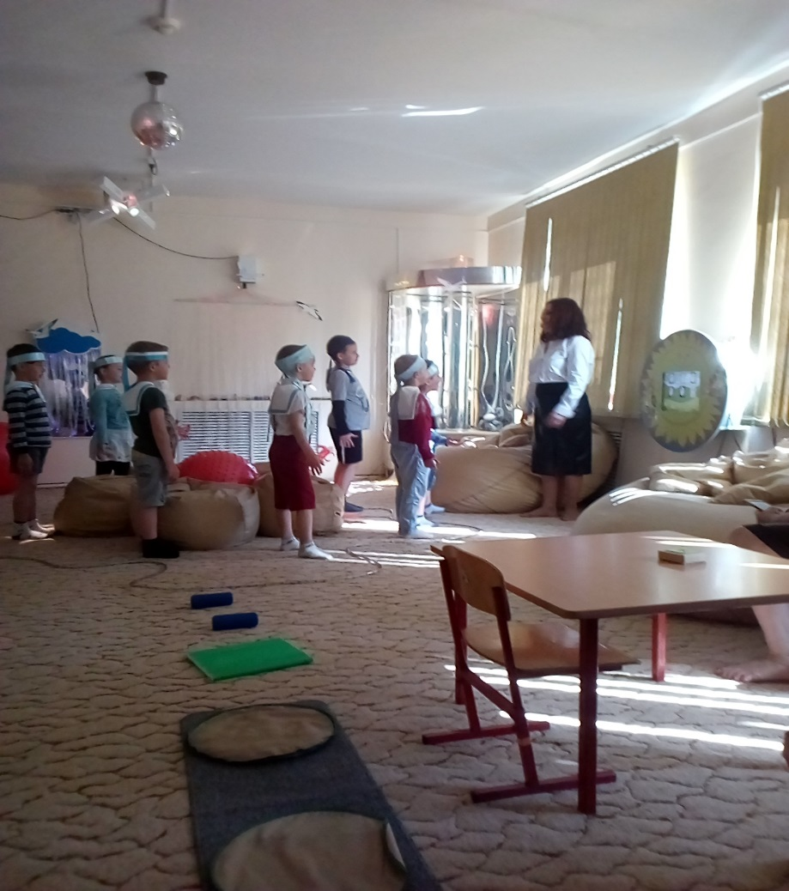
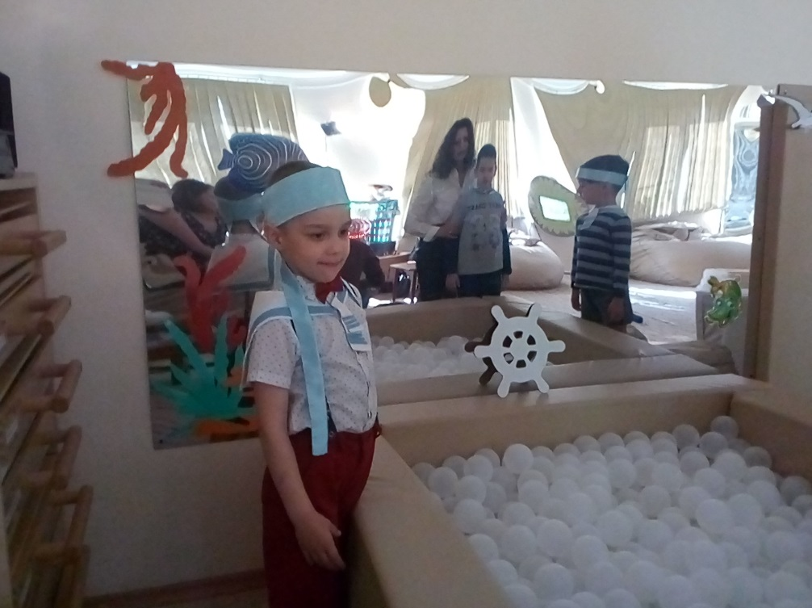
ЛЕКОТЕКА В УСЛОВИЯХ СЕНСОРНОЙ КОМНАТЫ

Slide 14
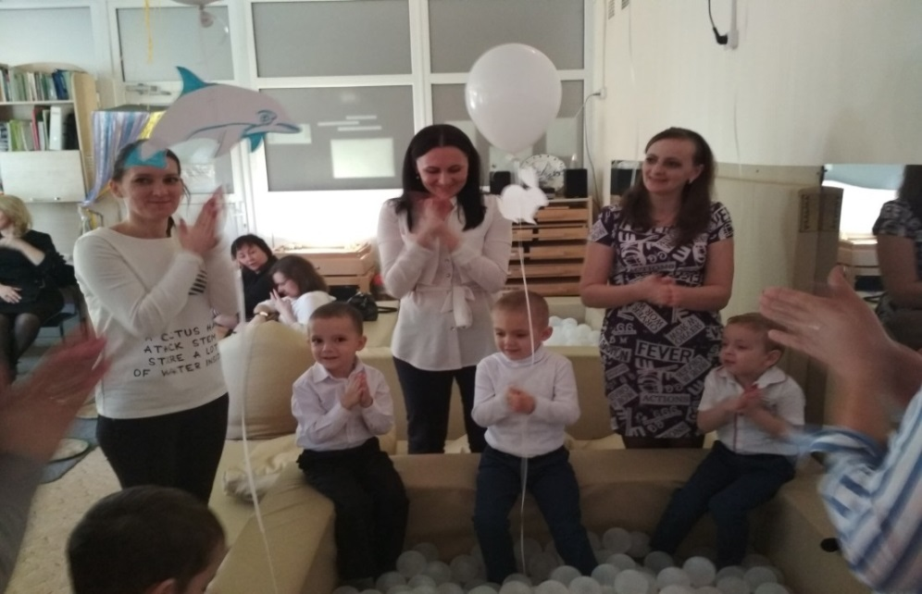
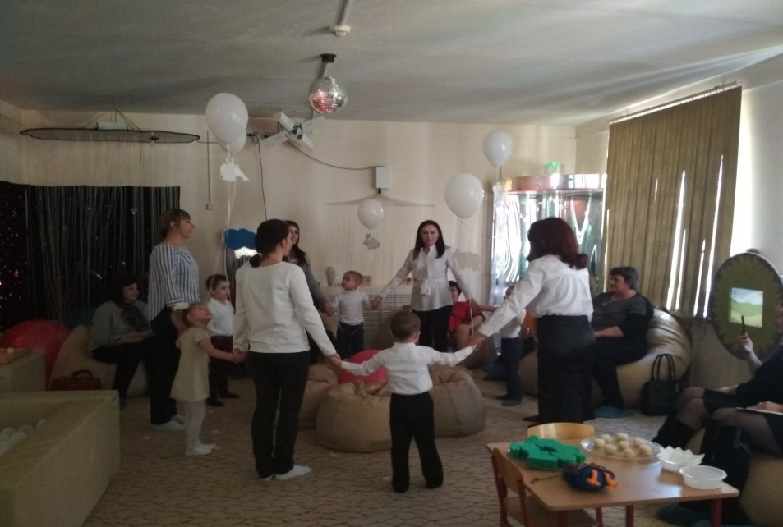
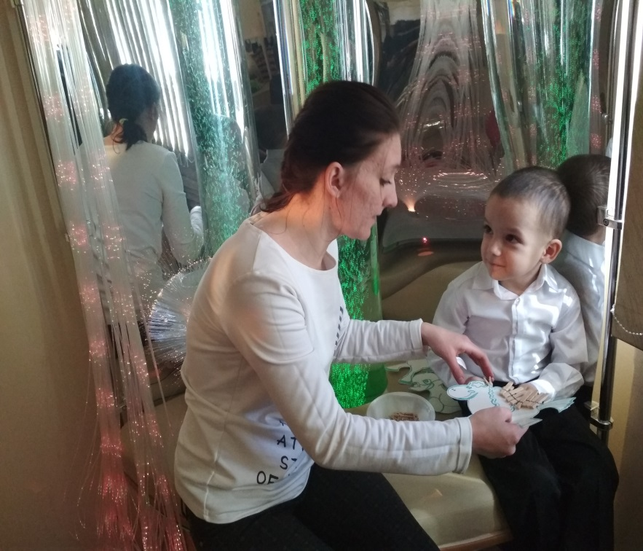
ПОЗНАВАТЕЛЬНО-ИГРОВЫЕ СЕАНСЫ

Slide 15



ВЗАИМОДЕЙСТВИЕ ПЕДАГОГА С ДЕТЬМИ
И РОДИТЕЛЯМИ
Разнообразные занятия совместной деятельности детей с ОВЗ и родителей
Приобщение родителей к педагогическому процессу
Объединение усилий педагога и родителя в совместной деятельности по воспитанию и развитию ребенка с ОВЗ
Понимания
и такта
в воспитании и обучении ребенка с ОВЗ
Информационно-педагогические материалы, выставки детско-родительских работ
Уважительные взаимоотношения семьи и образовательного учреждения
Расширение сферы участия родителей в организации жизни образовательного учреждения

Slide 16

ОЖИДАЕМЫЕ РЕЗУЛЬТАТЫ
- По отношению к детям с ОВЗ – научить считать себя полноценными членами общества, чувствовать себя личностью в обществе сверстников, получить образование, адаптироваться и социализироваться в обществе.
- По отношению к семьям—изменение психологического климата в семье, имеющей ребёнка с ОВЗ. Уменьшение гиперопеки.
- По отношению к другим участникам образовательного процесса и их семьям – сформировать представление о современном детском саде, как о «саде для всех детей». Помочь понять и принять детей «не похожих на других», расти и жить с ними в обществе.
- По отношению к педагогам - формирование компетентности педагогов в следующих областях: психолого-педагогические особенности детей с ОВЗ; технологии организации эффективного взаимодействия специалистов службы сопровождения; современные коррекционные технологии; разработка адаптированных образовательных программ и др.; повышение квалификации.

Slide 17
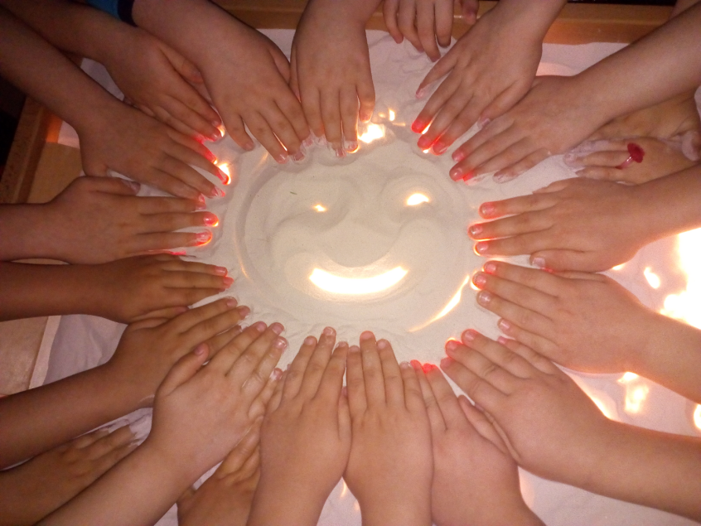
СПАСИБО ЗА ВНИМАНИЕ!
Обсуждение продолжается, мы открыты для сотрудничества.
Электронный адрес: solnyshko-mdoudetskiisadv53@mail.ru
Адрес сайта: solnyshko-53.ucoz.ru

